Slide 1

Diseño y construcción de un conjunto de datos de referencia de LTR retrotransposones presentes en plantas

Slide 2

Autor principal: Paula Andrea Jaimes Buitrón
Co-autor(a): Mariana Sofía Candamil Cortés
Tutor: Simón Orozco Arias
Co-tutor: Reinel Tabares Soto
Semillero de investigación:
Equipo de Bioinformática e Inteligencia Artificial
Vinculado a:
Automática - Ingeniería de Software

Slide 3

MARCO TEÓRICO
¿Qué es un elemento transponible (ET)
Segmentos móviles de ADN.
Más del 85% de los genomas de plantas está compuesto por ET

Slide 4



MARCO TEÓRICO
¿Qué es un elemento transponible (ET)
Segmentos móviles de ADN.
Existen 2 clases:
Clase I (Retrotransposones)
Clase II (Transposones)

Slide 5
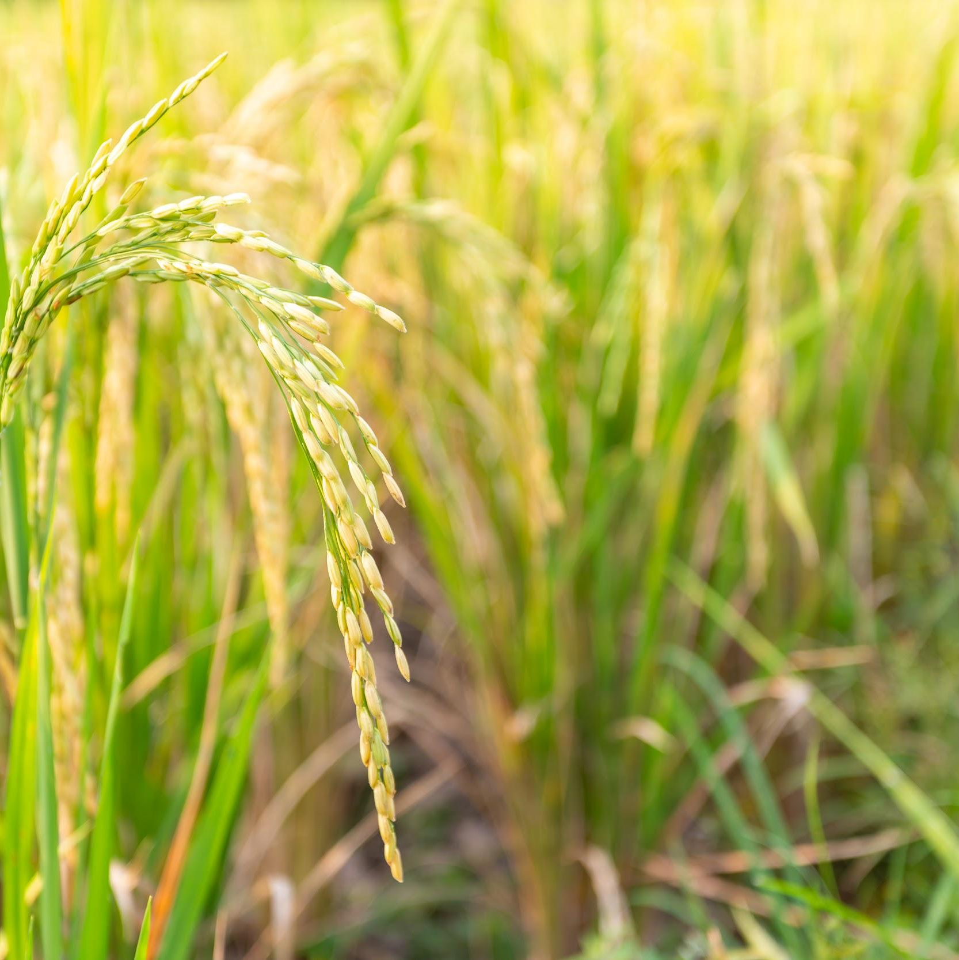
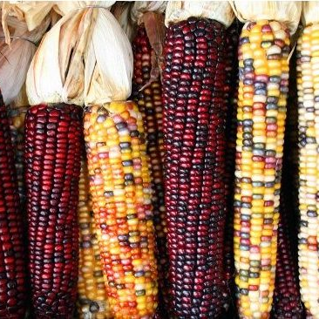
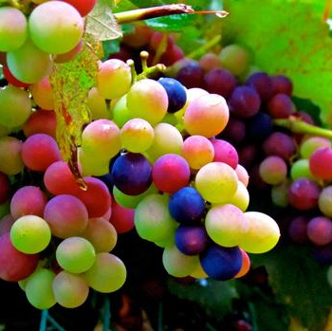
MARCO TEÓRICO
Cambios en el genoma
Cambios en el color del grano del maíz, y la piel de las uvas

Slide 6
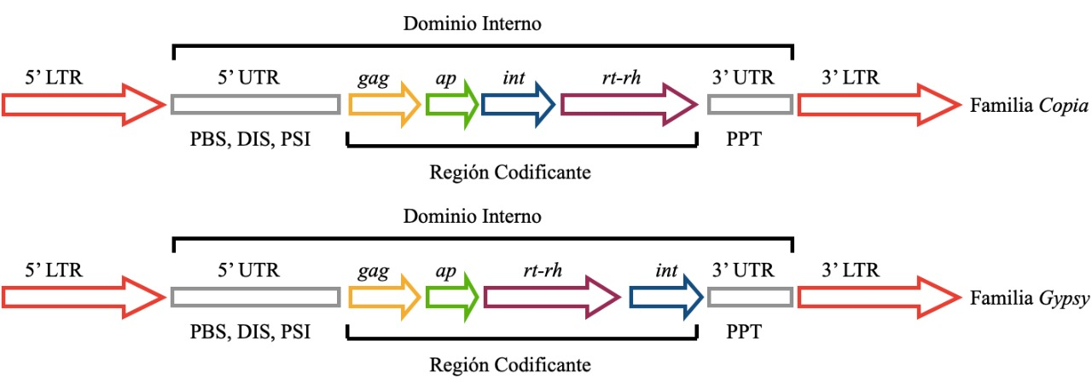
MARCO TEÓRICO
LTR-Retrotransposones
Estructura interna de Copia y Gypsy

Slide 7






MARCO TEÓRICO
LTR-Retrotransposones
Algunos linajes tienen dinámicas diferentes
Los ET son específicos para las especies

Slide 8

ÁREA PROBLEMÁTICA Y JUSTIFICACIÓN
Estudios genómicos
Identificación y clasificación de ET
NGS
Secuenciación de Siguiente Generación
EDTA
Inpactor
LTR_STRUC
RED

Slide 9




ÁREA PROBLEMÁTICA Y JUSTIFICACIÓN
Conjuntos de datos existentes
RetrOryza
Algunos conjuntos de datos relevantes

Slide 10



ÁREA PROBLEMÁTICA Y JUSTIFICACIÓN
Aún existe carencia de conjunto de datos de ET significativo

Slide 11

OBJETIVOS
Objetivo general
Crear un conjunto de datos de referencia de LTR retrotransposones presentes en especies de plantas.

Slide 12
OBJETIVOS
Objetivos específicos
Seleccionar una lista de especies de plantas de libre acceso de acuerdo a la familia, tamaño y calidad del ensamblaje.
Diseñar un pipeline para la detección y clasificación de los LTR retrotransposones.
Identificar los LTR retrotransposones encontrados por el pipeline construido.
Examinar los resultados obtenidos del pipeline para dar paso a la construcción del conjunto de datos.

Slide 13
METODOLOGÍA
Lista de especies de plantas
1
2
3
4
Recolección de la información
Identificación de los ET
Filtrado de los ET
Diseño e implementación de pipeline para clasificación
Lista de especies de plantas a utilizar.
Eliminando secuencias anidadas, cantidad de dominios, etc.
Haciendo uso de softwares bioinformáticos como EDTA Y QUAST.
Siguiendo una metodología similar a Inpactor.

Slide 14
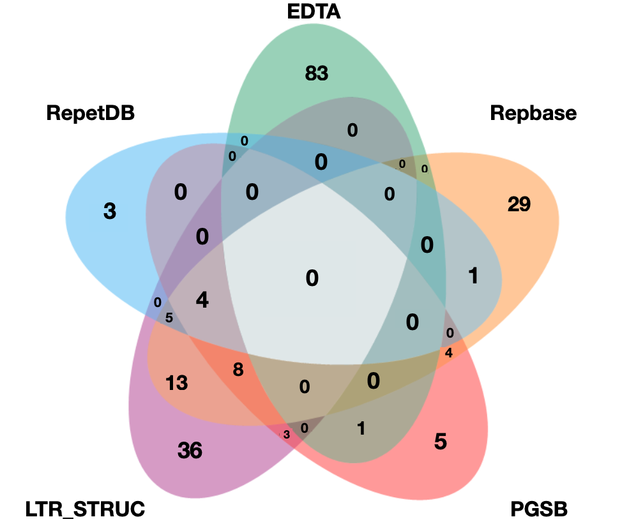
RESULTADOS
Objetivos específicos
195
especies en InpactorDB.
Diagrama de Venn para las especies de InpactorDB

Slide 15
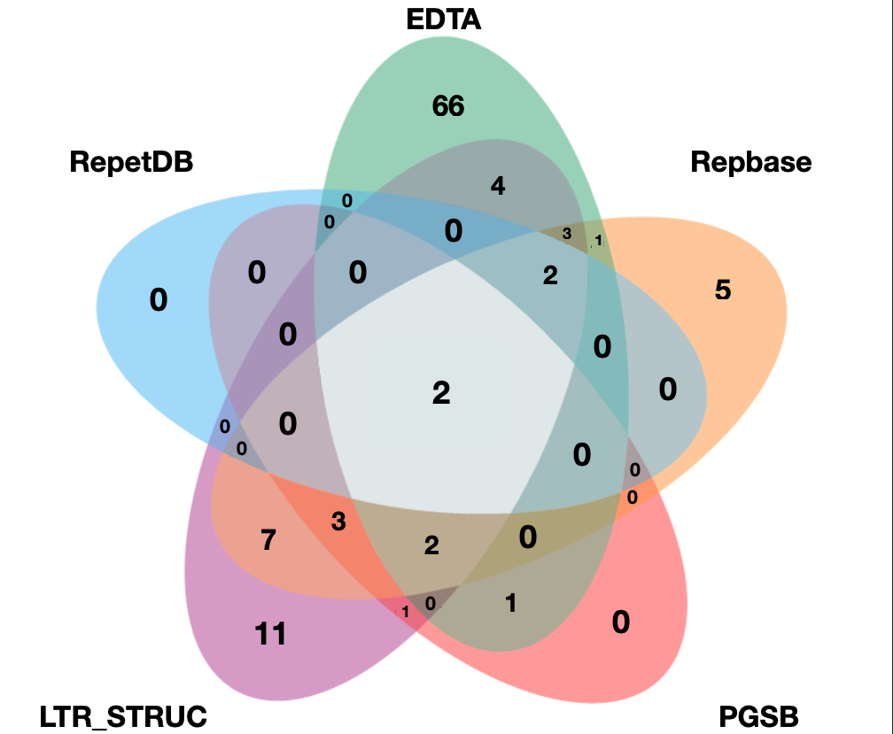
RESULTADOS
Objetivos específicos
108
familias en InpactorDB.
Diagrama de Venn para las familias de InpactorDB

Slide 16
RESULTADOS
Cantidad de LTR-RTs utilizados
106.129
LTR-RTs
49.896
LTR-RTs
16.127
LTR-RTs
Cantidad de Repbase
Cantidad de PGSB
Identificados con EDTA
Identificados con LTR_STRUC
Cantidad de RepetDB
9.278
LTR-RTs
61.730
LTR-RTs

Slide 17
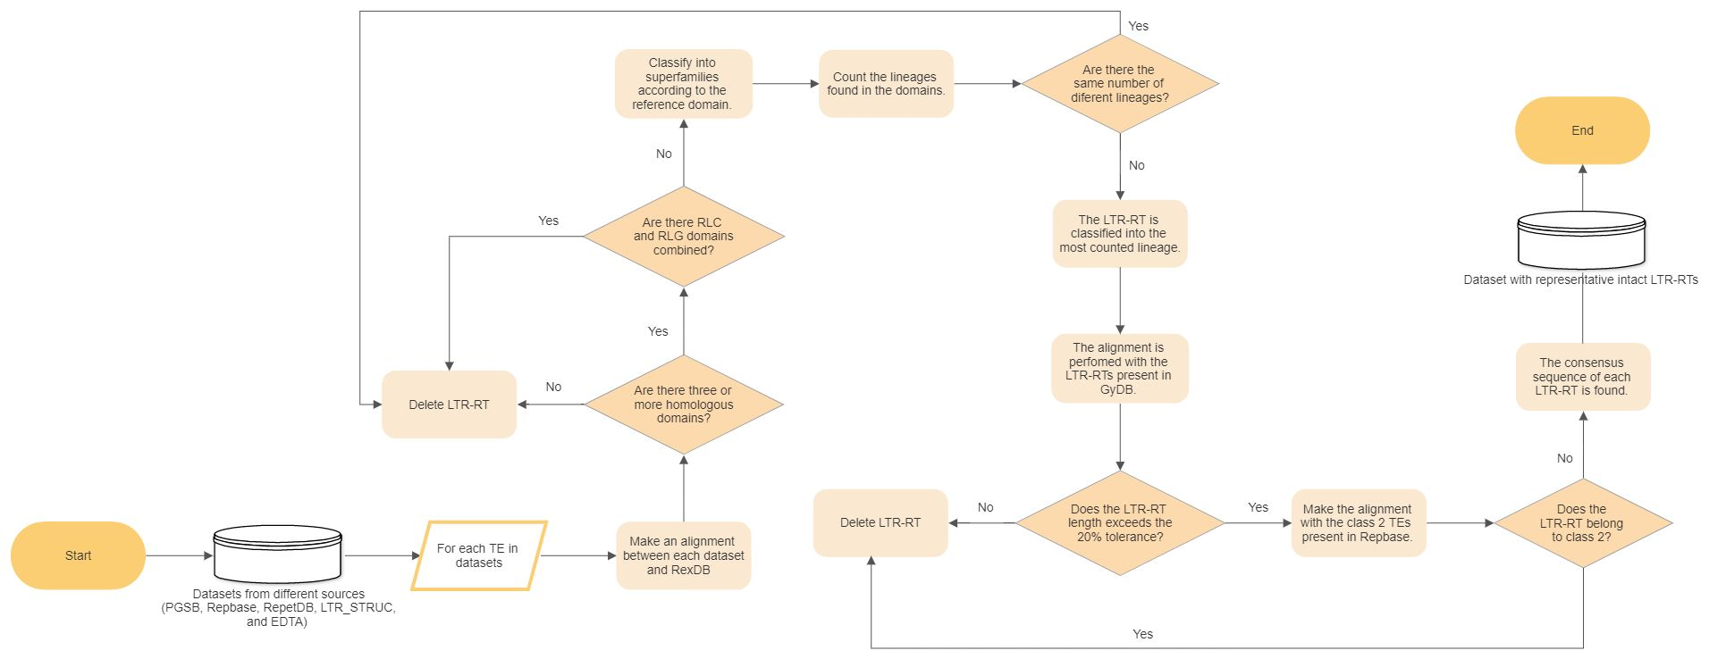
Diagrama de flujo del pipeline diseñado

Slide 18
Cantidad de LTR-RTs por linaje en InpactorDB
Linaje | Cantidad
TORK | 11460
ORYCO | 6135
BIANCA | 2872
RETROFIT | 18914
ANGELA | 6889
REINA | 6387
ATHILA | 6611
TAT | 34212
DEL | 18304
CRM | 4811
SIRE | 10892
ALE | 974
GALADRIEL | 1715
IVANA | 88
TEKAY | 26
IKEROS | 149
Total | 130439

Slide 19

CONCLUSIONES
En la lista de especies inicial se descartaron repeticiones.
El pipeline se diseñó bajo algoritmos comunes, como homología.
Debido al desbalanceo de los datos, el proyecto podría dar paso a estudios posteriores sobre técnicas de balanceo de datos.
Se observa una diversidad entre la cantidad de ET y el N50 en EDTA.
Generar un consenso aumenta la representatividad

Slide 20

RECOMENDACIONES
Se recomienda realizar estudios de genómica comparativa
Se recomienda tener en cuenta las anidaciones.

Slide 21
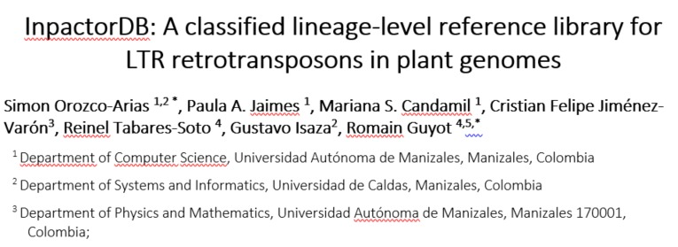
EVIDENCIA DE RESULTADOS
Artículo en proceso de publicación

Slide 22
IMPACTOS
Formación de estudiantes
Construcción de modelos de IA
Contribución
Aporte de herramientas para posteriores estudios

Slide 23
¡GRACIAS!

